Slide 1
最优化导论
于长永
2019,05,29

Slide 2
outline
线性规划概述
线性规划简史
线性规划简单例子
二维线性规划
凸多面体和线性规划
线性规划问题的标准型
基本解
基本解的性质
几何视角下的线性规划

Slide 3
线性规划简史
线性规划研究的是一类在线性约束条件下求解线性目标函数极值的问题。
单纯形法被誉为20世纪对科学发展和工程实践影响最大的十种算法之一。

Slide 4
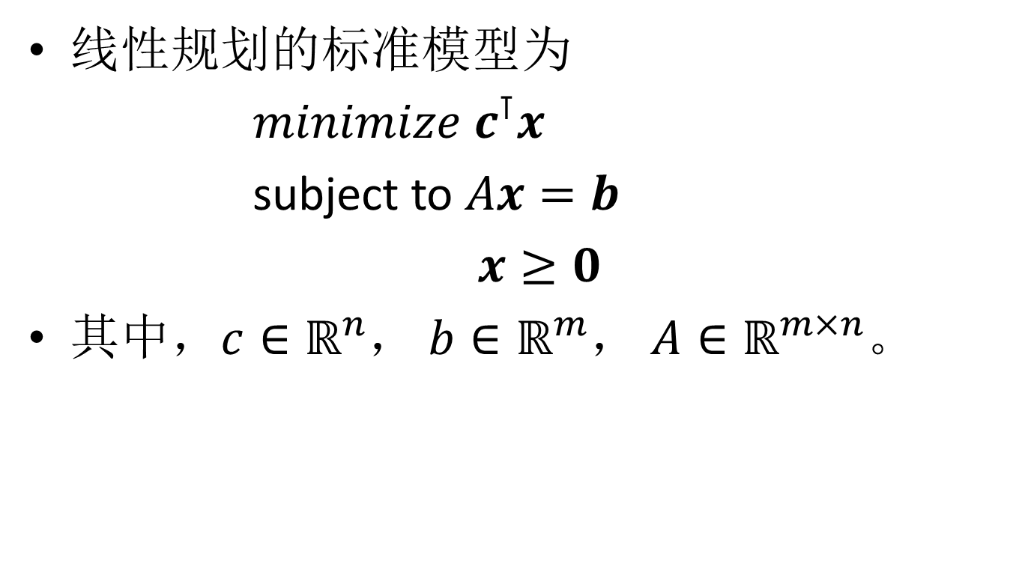
线性规划例子
线性规划的标准模型为
$minimize c^{⊺}x$
subject to $Ax=b$
$x≥0$
其中，$c∈ℝ^{n}$， $b∈ℝ^{m}$， $A∈ℝ^{m×n}$。

Slide 5
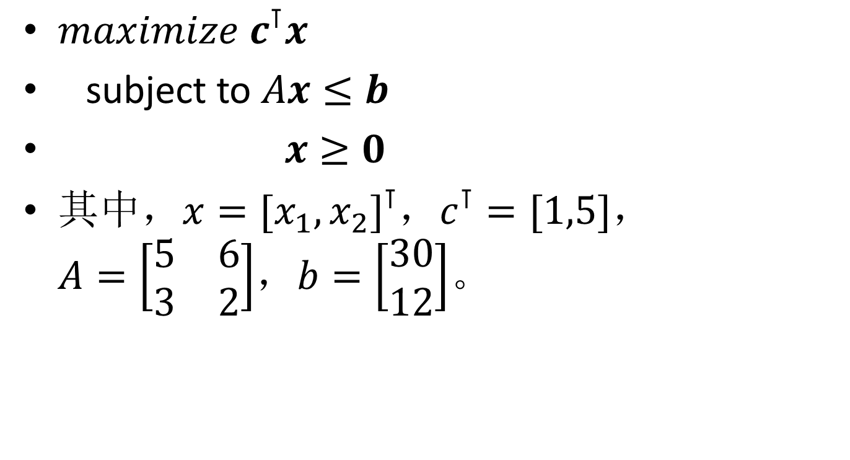
二维线性规划
$maximize c^{⊺}x$
subject to $Ax≤b$
$x≥0$
其中，$x={[x_{1},x_{2}]}^{⊺}$，$c^{⊺}=[1,5]$，$A=\left[\begin{matrix}5 & 6 \\ 3 & 2\end{matrix}\right]$，$b=\left[\begin{matrix}30 \\ 12\end{matrix}\right]$。

Slide 6
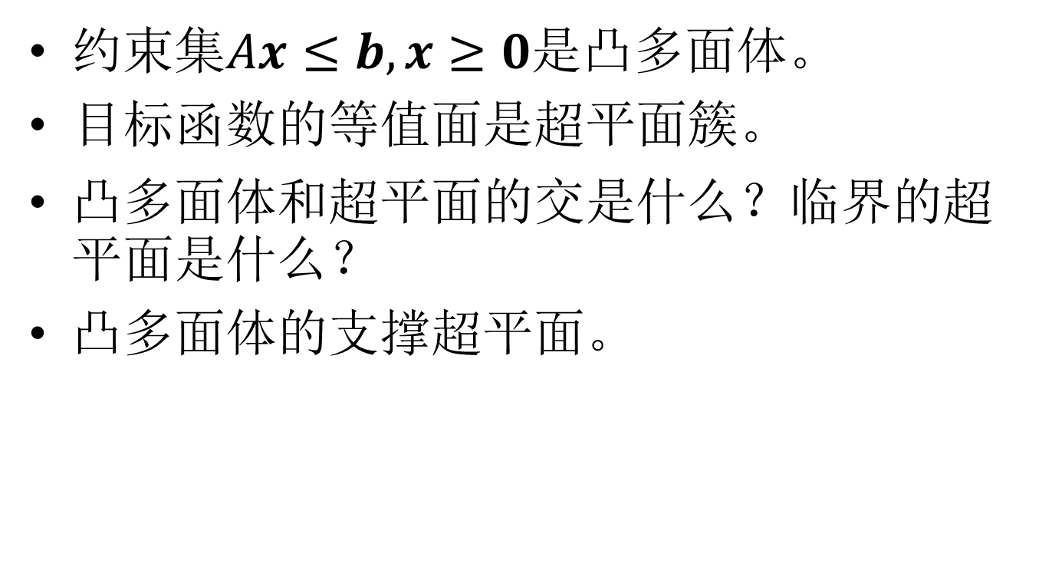
凸多面体和线性规划
约束集$Ax≤b, x≥0$是凸多面体。
目标函数的等值面是超平面簇。
凸多面体和超平面的交是什么？临界的超平面是什么？
凸多面体的支撑超平面。

Slide 7
线性规划的标准型
线性规划的标准模型为
$minimize c^{⊺}x$
subject to $Ax=b$
$x≥0$
其中，$c∈ℝ^{n}$， $b∈ℝ^{m}$， $A∈ℝ^{m×n}$。

Slide 8
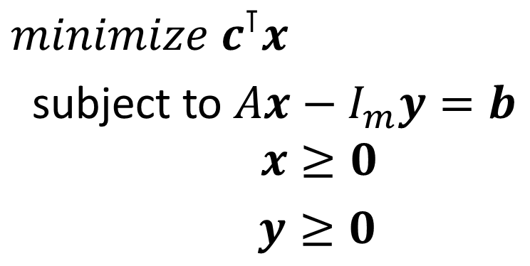
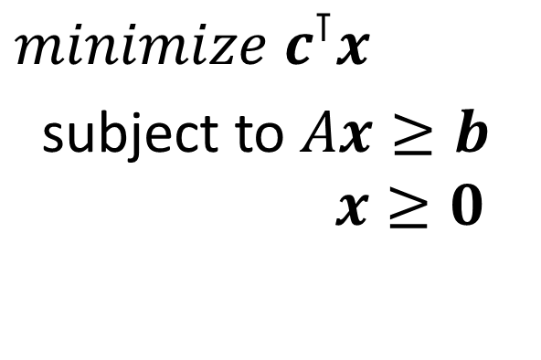
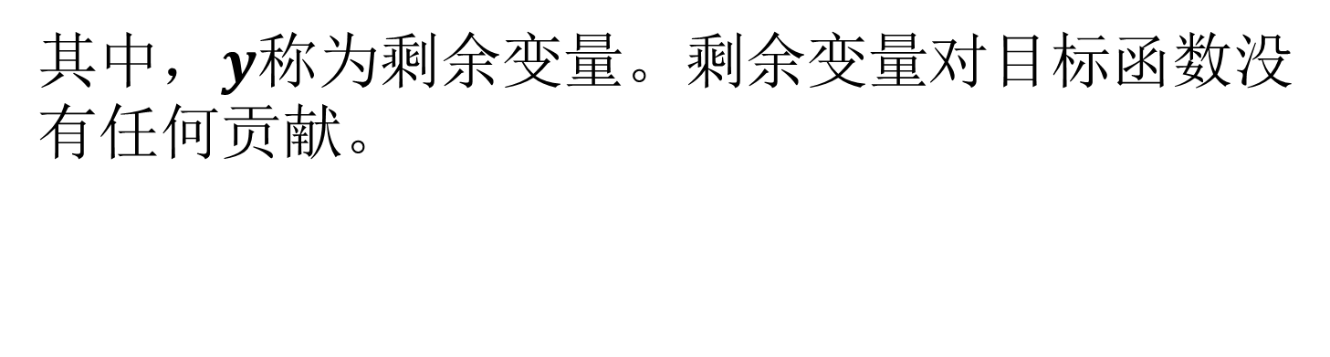
线性规划的标准型
$$minimize c^{⊺}x$$
subject to $Ax≥b$
$$x≥0$$
$$minimize c^{⊺}x$$
subject to $Ax−I_{m}y=b$
$$x≥0$$
$y≥0$
其中，$y$称为剩余变量。剩余变量对目标函数没有任何贡献。

Slide 9
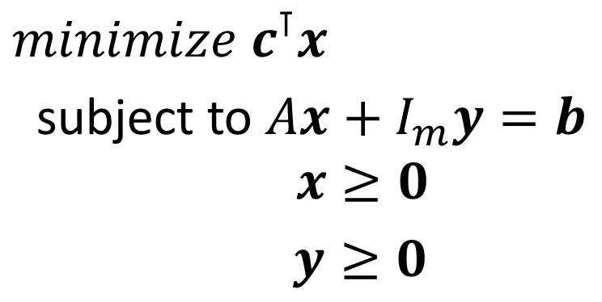
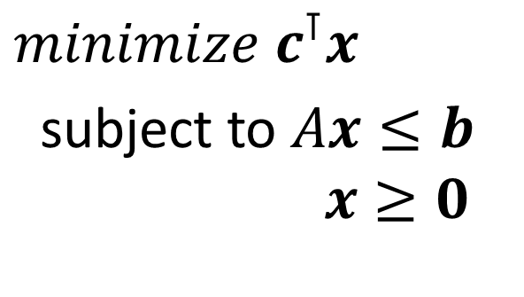
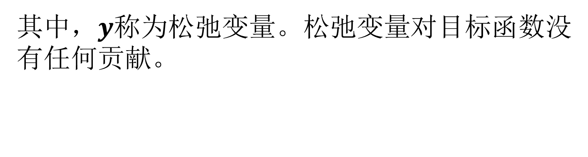
线性规划的标准型
$$minimize c^{⊺}x$$
subject to $Ax≤b$
$$x≥0$$
$$minimize c^{⊺}x$$
subject to $Ax+I_{m}y=b$
$$x≥0$$
$y≥0$
其中，$y$称为松弛变量。松弛变量对目标函数没有任何贡献。

Slide 10
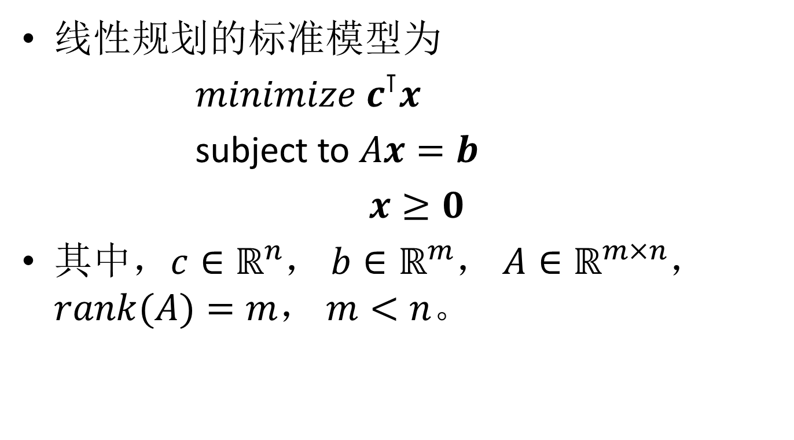
基本解
线性规划的标准模型为
$minimize c^{⊺}x$
subject to $Ax=b$
$x≥0$
其中，$c∈ℝ^{n}$， $b∈ℝ^{m}$， $A∈ℝ^{m×n}$，$rank(A)=m$， $m<n$。

Slide 11
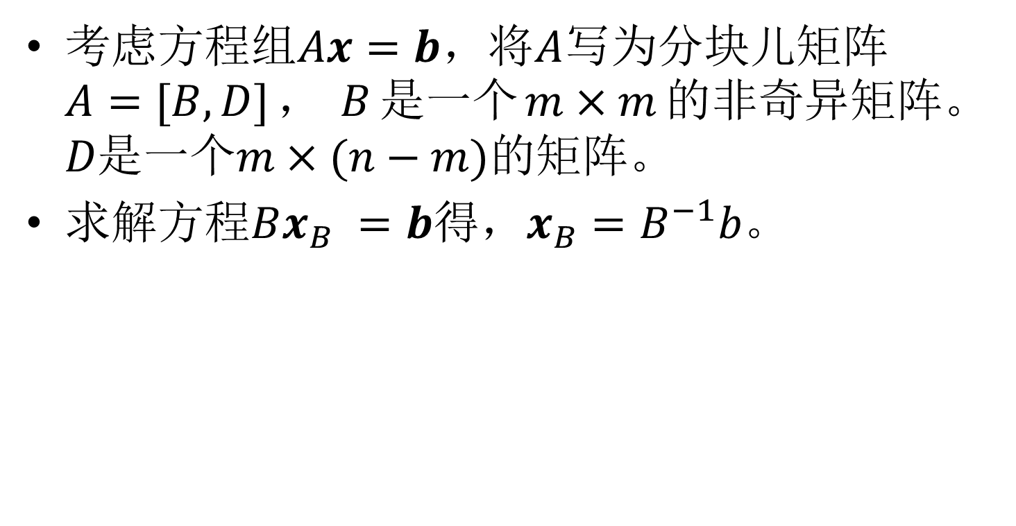
基本解
考虑方程组$Ax=b$，将$A$写为分块儿矩阵$A=[B,D]$， $B$是一个$m×m$的非奇异矩阵。 $D\text{是一个}m×(n−m)\text{的矩阵}$。
求解方程$Bx_{B} =b$得，$x_{B}=B^{−1}b$。

Slide 12
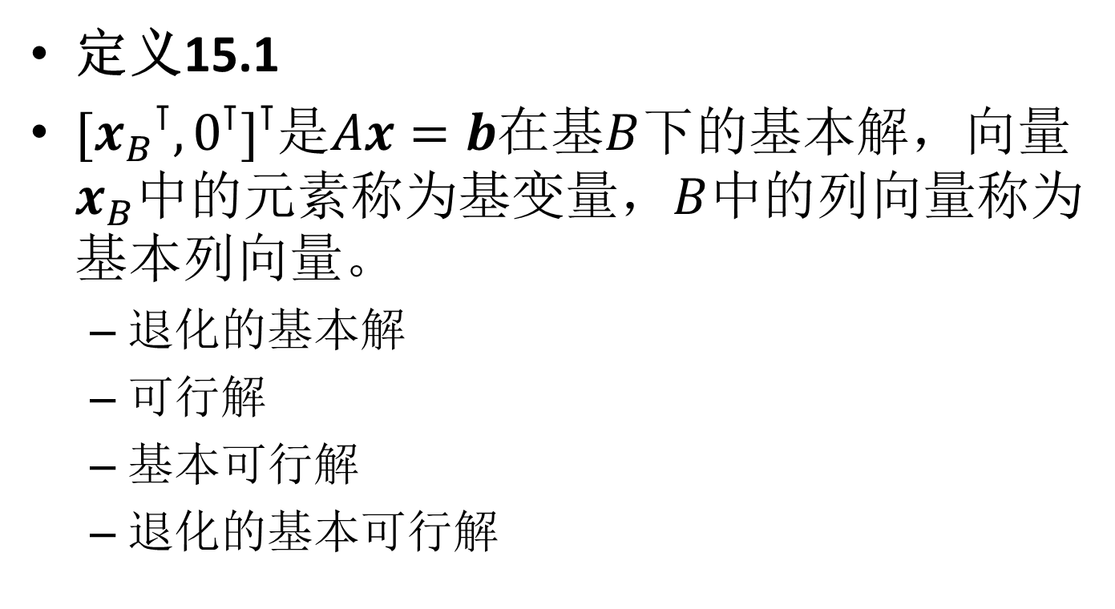
基本解
定义15.1
${[{x_{B}}^{⊺},0^{⊺}]}^{⊺}$是$Ax=b$在基$B$下的基本解，向量$x_{B}$中的元素称为基变量，$B$中的列向量称为基本列向量。
退化的基本解
可行解
基本可行解
退化的基本可行解

Slide 13

基本解
基本解的个数为
$\left(\begin{matrix}n \\ m\end{matrix}\right)=\frac{n!}{m!\left(n−m\right)!}$

Slide 14
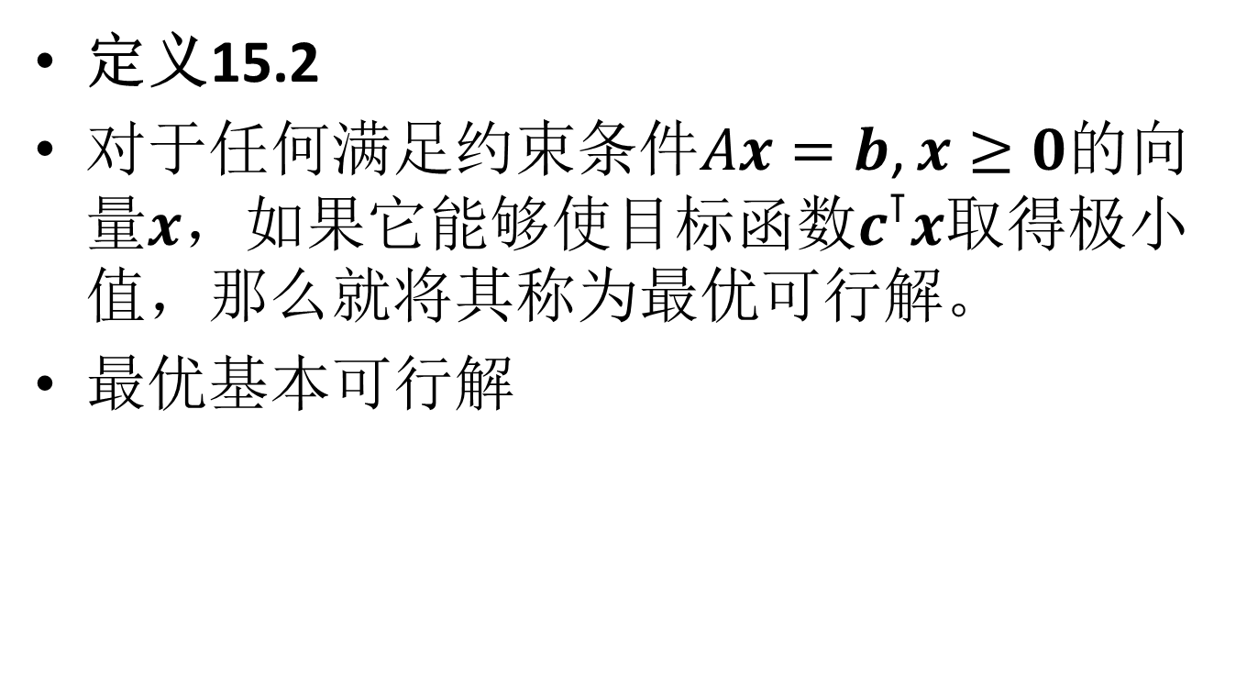
基本解的性质
定义15.2
对于任何满足约束条件$Ax=b$, $x≥0$的向量$x$，如果它能够使目标函数$c^{⊺}x$取得极小值，那么就将其称为最优可行解。
最优基本可行解

Slide 15
基本解的性质
定理15.1
线性规划基本定理。对于线性规划的标准型，有如下两个命题：
如果存在可行解，那么一定存在基本可行解。
如果存在最优可行解，那么一定存在最优基本可行解。

Slide 16

基本解的性质
基本解的个数为
$\left(\begin{matrix}n \\ m\end{matrix}\right)=\frac{n!}{m!\left(n−m\right)!}$
只需要检验基本可行解的最优性。

Slide 17
几何解释
凸集
极点

Slide 18
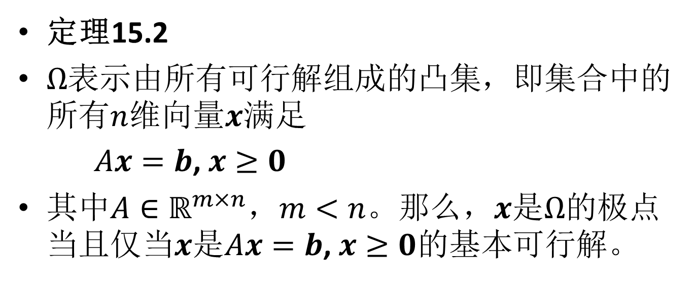
几何解释
定理15.2
$Ω$表示由所有可行解组成的凸集，即集合中的所有$n$维向量$x$满足
$Ax=b$,$x≥0$
其中$A∈ℝ^{m×n}$，$m<n$。那么，$x$是$Ω$的极点当且仅当$x$是$Ax=b$,$x≥0$的基本可行解。

